Slide 1


FOOTBALL & Statistiques : Gagne-t-on plus à domicile ou à l’extérieur ?
BOGLIETTO Lucas
PAOLI Dorian
TERRIER Jules
M1 Ingénierie Mathématiques
Université Côte d’Azur

Slide 2
Introduction :
Ces dernières années, le sport, et notamment, le football en Europe, est devenu un sport de chiffre. On essaye de décortiquer chaque match, chaque équipe, chaque joueur, en donnant des statistiques, sur le nombre de passes réussies, la possession de balle, le nombre de kilomètres parcourus, etc…
Il est toujours question de savoir s’il y a un avantage pour une équipe de jouer à domicile ou à l’extérieure. C’est pourquoi, à notre échelle, nous nous sommes posés cette question, y-a-t-il une différence significative du nombre de victoire à domicile par rapport au nombre de victoire l’extérieure ?
À l’aide de notre cours de statistiques, et des données récoltées sur le Web, nous avons procédés à différents types de tests et analyses graphiques sur les championnats Européens, pour en tirer des conclusions à partir des chiffres.

Slide 3
SOMMAIRE :
La Ligue 1
Visualisation des résultats
Test de Student
II. Les 5 grands championnats Européens
Test de Student
Test d’homogénéité du Chi-2
III. Saison actuelle
Test du Chi-2 d’adéquation
IV. Ouverture

Slide 4


I. La Ligue 1 :
Nous avons récolté les données des 6 dernières saisons de Ligue 1 française sur les victoires à domicile et à l’extérieur, puis nous avons tenter de visualiser la répartition des victoires, à l’aide d’histogrammes et de boîtes à moustaches sous R.
Soit un échantillon de 2280 matchs, réparti entre les 20 équipes du championnat.

Slide 5
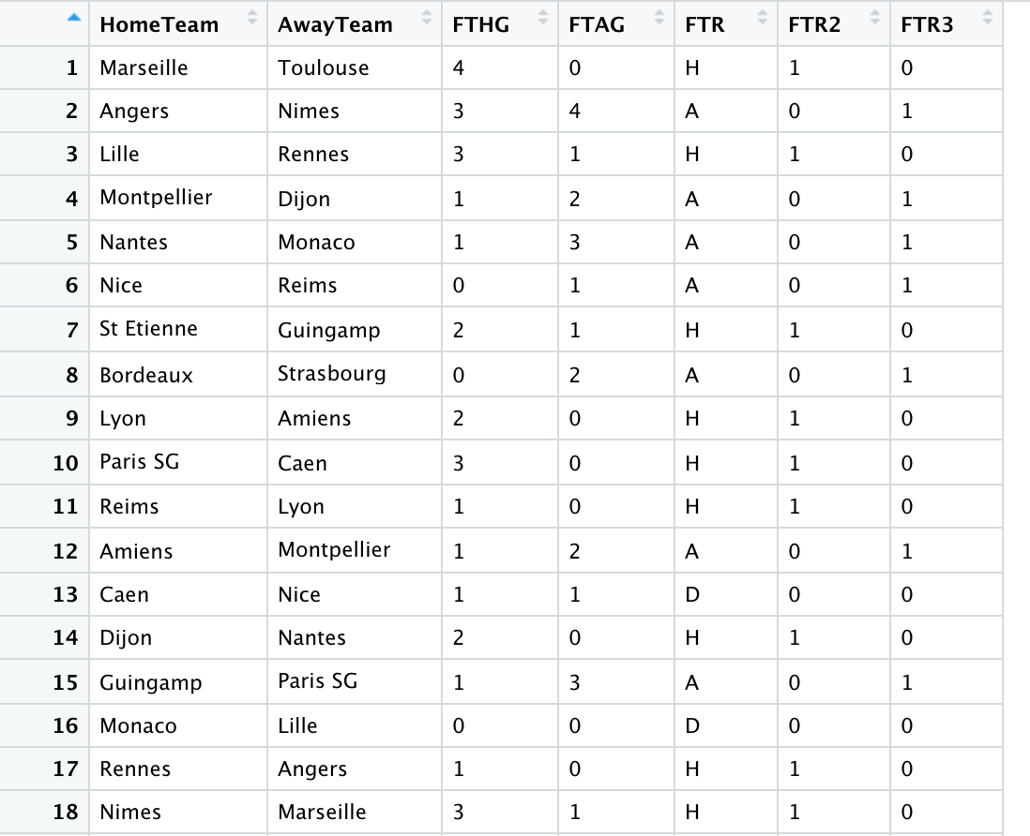
I. La Ligue 1 :
Nos données se présentent sous cette forme :

Slide 6
I. La Ligue 1 :
a) Visualisation des résultats
Histogrammes :

Slide 7
I. La Ligue 1 :
a) Visualisation des résultats
Histogrammes :
33
36

Slide 8
I. La Ligue 1 :
a) Visualisation des résultats
Boîte à moustache :

Slide 9
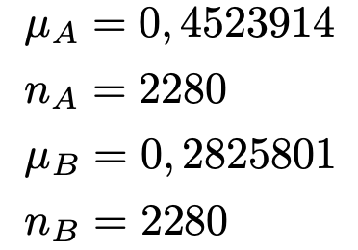

I. La Ligue 1 :
b) Test de Student
Nous avons donc procédé à un test de Student unilatéral à droite, nos données nous donne les moyennes suivantes (A : domicile, B : extérieur) :
Nos hypothèses sont les suivantes :

Slide 10
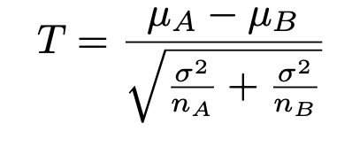



I. La Ligue 1 :
b) Test de Student
La statistique de test est :
À l’aide de la table de Student, nous avons le quantile suivant, au seuil de 5% :
La région de rejet est donnée par :
T appartient à la région de rejet donc on peut rejeter H0.

Slide 11








II. Les 5 grands championnats Européens :
Après avoir travaillé sur la Ligue 1, nous nous sommes demandés ce qu’il se passait dans les 4 autres championnats Européens. Toujours sur le même principe, avec les moyennes des victoires à domicile ainsi qu’à l’extérieure, nous avons effectué des tests.

Slide 12




II. Les 5 grands championnats Européens :
a) Test de Student
De la même manière que pour la Ligue 1, nous avons procédé à un test de Student pour chaque championnat Européens sur R;
Premier League Anlgaise :
La stat de test :
Le quantile au seuil de 5% nous donne la région de rejet :
La stat de test T appartient à R, donc on peut rejeter H0.

Slide 13




II. Les 5 grands championnats Européens :
a) Test de Student
Bundesliga Allemande : 18 équipes sur 6 saisons, donc 1836 matchs
Avec le même code que pour la Premier League, sous R, nous avons obtenu :
La stat de test :
La région de rejet étant toujours la même :
La stat de test T appartient à R, donc on peut rejeter H0.

Slide 14




II. Les 5 grands championnats Européens :
a) Test de Student
Serie A Italienne :
Sous R, nous avons les moyennes suivantes :
La stat de test :
La région de rejet étant toujours la même :
La stat de test T appartient à R, donc on peut rejeter H0.

Slide 15




II. Les 5 grands championnats Européens :
a) Test de Student
Liga Espagnol :
Nous avons les moyennes suivantes :
La stat de test :
La région de rejet étant toujours la même :
La stat de test T appartient à R, donc on peut rejeter H0.

Slide 16


II. Les 5 grands championnats Européens :
b) Test d’homogénéité du Chi-2
Pour connaitre la différence entre les 5 grands championnats Européens sur la répartition des victoires à domicile et à l’extérieure, nous avons effectué un test du Chi-2 d’homogénéité.
À partir du tableau suivant :
Sur 6 saisons : | Victoire à domicile | Victoire à l’extérieure
Ligue 1 | 1032 | 644
Premier League | 1049 | 699
Bundesliga | 852 | 537
Serie A | 1022 | 682
Liga | 1061 | 665
Résultats :
La stat de test est :
La stat de test n’appartient pas à R, donc on ne peut pas rejeter H0.

Slide 17
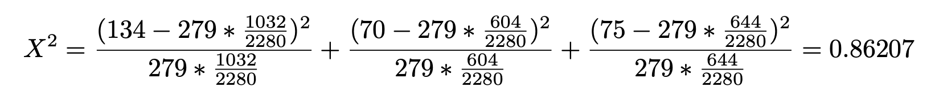
III. Saison actuelle :
a) Test du Chi-2 d’adéquation :
Pour ce test nous avons utilisé les données suivantes :
Nous avons obtenu la statistique de test suivante :
 | Victoire | Nul | Défaite
Théorique | 0,45 | 0,27 | 0,28
Observée | 134 | 70 | 75

Slide 18


III. Saison actuelle :
a) Test du Chi-2 d’adéquation :
Avec le quantile dans la table du Chi-2 qui nous donne la région de rejet R :
La stat. de test n’appartient pas à R, donc on ne peut pas rejeter H0.

Slide 19

IV. Ouverture :
Le sport, et d’autant plus le Football, reste imprévisible sur beaucoup de points, même s’il tend à développer son utilisation des datas. Ainsi, après avoir effectué plusieurs types de tests, nous avons pu en tirer certaines conclusions.
Enfin, nous pouvons nous demander comment la crise sanitaire actuelle liée à la pandémie du Covid-19, va bouleverser le monde du football, et comment les équipes vont réagir à cette période de disette.

Slide 20
Bibliographie :
Livre, “ Big Data Foot “ de Christoph Biermann
Cours de Statistiques Mathématiques de M. Garreau, UCA
Site, https://datahub.io/collections/football, pour la récolte des données
Site, https://sites.google.com/site/rgraphiques/home?authuser=0, aide à l’utilisation de R
Site, http://www.edu.upmc.fr/c2i/ressources/latex/aide-memoire.pdf, aide à l’utilisation de Latex

